Slide 1
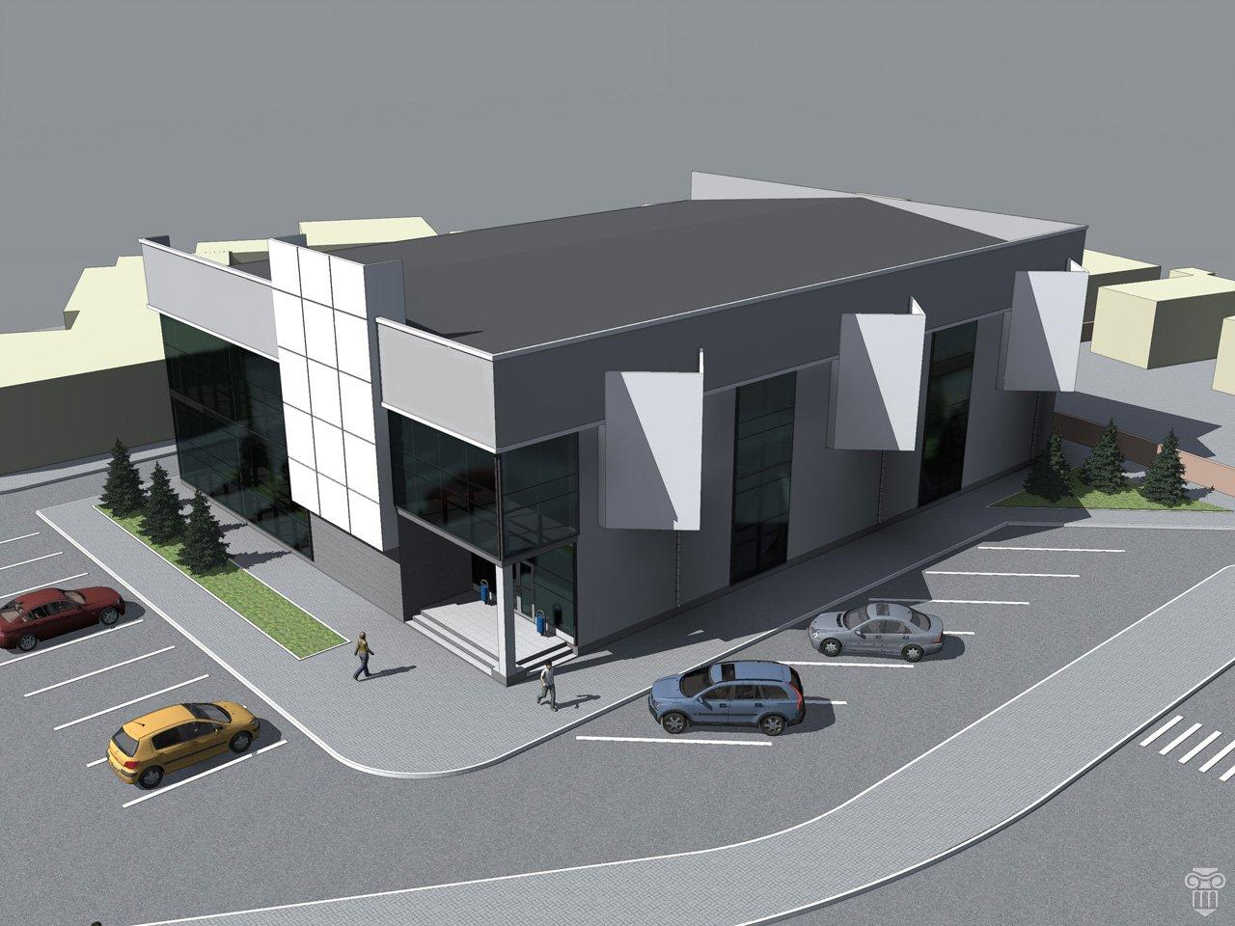
ДВОРОВЫЙ ЦЕНТР СОЦИАЛЬНОГО РАЗВИТИЯ
2017-2020-2035
СТРАТЕГИЯ РАЗВИТИЯ ГРАЖДАНСКОГО ОБЩЕСТВА
В ОБЛАСТИ ДВОРОВОЙ СОЦИАЛИЗАЦИИ
ПОДРОСТАЮЩЕГО ПОКОЛЕНИЯ

Slide 2
ПРОЕКТ «ДВОРОВЫЙ ЦЕНТР СОЦАЛЬНОГО РАЗВИТИЯ» В ОБЛАСТИ ПРИОРИТЕТНЫХ СОЦИАЛЬНЫХ НАПРАВЛЕНИЙ

Slide 3
ЛАУРЕАТ НАЦИОНАЛЬНОЙ ПРЕМИИ «ГРАЖДАНСКАЯ ИНИЦИАТИВА» «ЖИВАЯ КАПЛЯ-2017» ЧЕЛЯБИНСКАЯ ОБЛАСТЬ

Slide 4
Формирование структурных подразделений социальных поставщиков услуг населению
общественный Департамент образования
общественный Департамент спорта
общественный Департамент молодежи
общественный Департамент культуры
общественный Департамент соц.защиты
общественный Департамент экологии
общественный Департамент здравоохранения
Общественный Департамент – структурное подразделения гражданского института, выполняет функции объедения общественных организаций и гражданского общества прямо или опосредованно связанного в приоритетном социальном направлении. Задача: объединение гражданских усилий, их централизация, построение системы действий, выработка эффективной стратегии, участие в подготовке социальных проектов. Это общественный контроль и соблюдением законов, прав и свобод представителей гражданского общества, выработка общей стратегии системы управления социальными структурами исполнительной власти. Поддержка инноваций, создание условий для деятельности и развития общественных организаций, развития меценатства и благотворительности в организованных фондах и Советах поддержки и развития гражданского общества на территории их проживания.

Slide 5
ПРОЕКТ ВКЛЮЧАЕТ В СЕБЯ
Создание благоприятных условий для успешного физического, интеллектуального и духовного развития подрастающего поколения, в частности, обустроить дворы современными, безопасными игровыми и спортивными площадками и профильными клубами. В результате проведения проекта возрастёт количество обустроенных дворов, в которых хозяевами будут подрастающее поколение. А так же будет отработана модель благоустройства дворов в различных социальных направлениях, которую будем использовать в дальнейшей нашей работе.
Создание социально – оздоровительно - образовательной дворовой системы ориентированной на обновление содержания данного дворового положения на основе имеющихся традиций и современного опыта, обеспечения многомерности и интегрированности данного процесса, баланса государственного, общественного и семейного воспитания, современных механизмов воспитания и его приоритетов.

Slide 6
Общая цель проекта
«Дворовый Центр Социального Развития» - эффективное средство формирования нравственного облика человека, потому что будет организована социально-значимая общественная деятельность, способствующая приобретению участниками проекта социальных, спортивных, творческих, культурных навыков и умений в гармоничном развитии всех присущих человеку способностей.
Данный проект поможет объединить в совместной творческой и полезной деятельности не только общественные организации, но и простых граждан по месту жительства, что будет способствовать духовному сближению детей, молодежи и взрослых, рождению общих интересов и увлечений. Произойдёт приобщение к социальному и здоровому образу жизни, как важной составляющей экологической культуры; повышение функциональных возможностей организма занимающихся, роста уровня здоровьесберегающего развития, повышение самостоятельности и активности подрастающего поколения в двигательной деятельности.
Создать благоприятные условия для успешного физического, интеллектуального и духовного развития подрастающего поколения, в частности, обустроить дворы современными, безопасными игровыми и спортивными площадками и профильными клубами. В результате проведения проекта возрастёт количество обустроенных дворов, в которых хозяевами будут подрастающее поколение. А так же будет отработана модель благоустройства дворов в различных социальных направлениях, которую будем использовать в дальнейшей нашей работе

Slide 7
ЗАДАЧА:
- создать современные мини дворовые центры досуга для детей, молодежи жителей муниципальных образований для занятий спортом, и профилактики социального, культурного и здорового образа жизни при дворовой территории:
- осуществить свою деятельность в тесном взаимодействии с государственными органами власти и управления, ведомствами, службами, государственными и негосударственными организациями по пропаганде современного образа жизни и патриотическому воспитанию детей и молодежи на территории муниципального образования;
- сформировать у населения, особенно у детей и молодёжи, устойчивого интереса к регулярным занятиям физкультурой и массовым спортом, создание дополнительной мотивации к занятиям с целью профилактики, популяризации видов спорта и здорового образа жизни;
- создать наиболее благоприятную дворовую базу для реализации концепции модернизации спортивно-оздоровительной среды по месту жительства;

Slide 8
ЗАДАЧА:
- воспитание у всех участников процесса бережного отношения к своему здоровью, понимания ценности и важности поддержания организма в здоровом состоянии, пробуждения и роста потребности в здоровом образе жизни;
- увеличение количества детей и молодежи поддерживающей здоровый и спортивный образ жизни на территории муниципального образования;
- создать благоприятные условия отдыха для детей, молодёжи и взрослого населения, сформировать дворовые команды в разных видах спорта;
- создать положительный пример другим дворовым территориям, мотивируя их на сооружение таких же дворовых центров здоровья с целью пропаганды здорового образа жизни;
- создание условий для людей с разными физическими возможностями.

Slide 9
Описание Проекта
Продолжительность жизни измеряется годами, а её качество здоровьем. Социализация подрастающего поколения – это та категория, та величина, которая всегда была, есть и будет самой важной для каждого человека. И если с малых лет будут заложены основы знаний духовного, нравственного, социального, психического и физического здоровья, вырастая, молодое поколение пойдет по дороге к здоровой, полноценной жизни.
Сегодня двор является в большей части показателем как негативной части жизни молодежи и взрослых, все это происходит на виду у маленьких детей и подростков, и это на сегодняшний день считается нормой.
Вопрос воспитания будущего поколения приобретает все большую остроту. Занятия дворовым спортом способствуют первоначальной основе совершенствованию нравственного облика человека. Это то, что сегодня отсутствует в жизни подрастающего поколения там, где он проводит большую часть своего мировоззрения, его жизнь начинается со двора и то, что его окружает повседневно.
Мы прекрасно понимаем, что человек, ограниченный в естественном развитии как личность тем самым влияет на свою готовность к взрослой жизни не в положительную сторону.

Slide 10
Наш проект - это выполнение общественно-государственного целепологания направленной на повышение роли социализации подрастающего поколения в формировании современного образа жизни, организации досуга несущего положительный эффект детям, молодежи и их родителям. Проект «Дворовый Центр Социального Развития» – часть образовательной среды по месту жительства, в котором протекает процесс социализации, воспитания и развития личности ребенка. Эта среда должна быть функциональна и комфортна для ребенка, так как является составляющей частью процесса воспитания и местом правильного проведения свободного времени. Проект «Дворовый Центр Социального Развития» – это наиболее удачное место для создания игровых, спортивных площадок, мест отдыха и развлечений, не только для жителей одного двора, но хороший пример для всех жителей других дворовых территорий.

Slide 11
Позитивные изменения
Для достижения поставленных целей позитивных изменений необходимо выполнение следующих условий:
- организация и развитие внешней среды для социальной занятости;
- общедоступность занятий спортом, в первую очередь для детей и молодежи;
- интеграция социальной активности в повседневную жизнь;
-спроектировать и сформировать дворовую среду так, чтобы у молодого поколения были условия для повседневных занятий, и чтобы социальная активность приветствовалась и поощрялась;
-образовать дворовые центры формирования личности: интеграция занятости по месту жительства, предоставит возможность подрастающему поколению быть активными;
-создать общедоступность по месту жительства: программы, подходящие любому ребенку, включая детей и молодежь, которым приходится преодолевать те или иные барьеры (дети с инвалидностью), эта та категория населения, которой сложнее всего включаться в массовые социальные программы.
-создать дворовую занимательность: сформируется положительный образ общественной деятельности по месту жительства, опыт во многом формируется за счет удовольствия, подрастающее поколение которое получает при социальной занятости рядом с домом.

Slide 12
Дворовая социализация обеспечивается воспитанием, которое выступает как фактор социального развития личности и духовного прогресса граждан
Преемственность поколений – один из самых важных феноменов в жизни общества, поскольку благодаря ему сберегается прошлое, сохраняется целостность социума, определяется вектор его дальнейшего развития, поддерживается идентичность социальных групп.
Преемственность поколений - условие непрерывного развития. Одновременно сама непрерывность и постоянность в развитии есть конкретное проявление преемственной связи будущего с прошлым через настоящее.

Slide 13
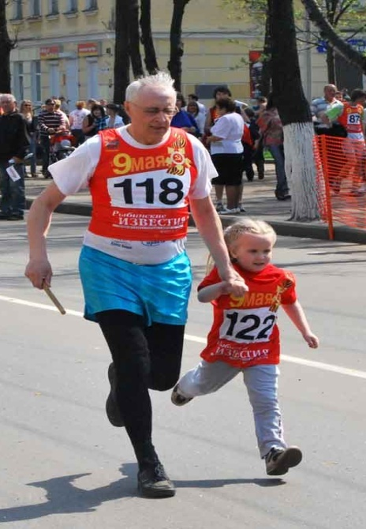
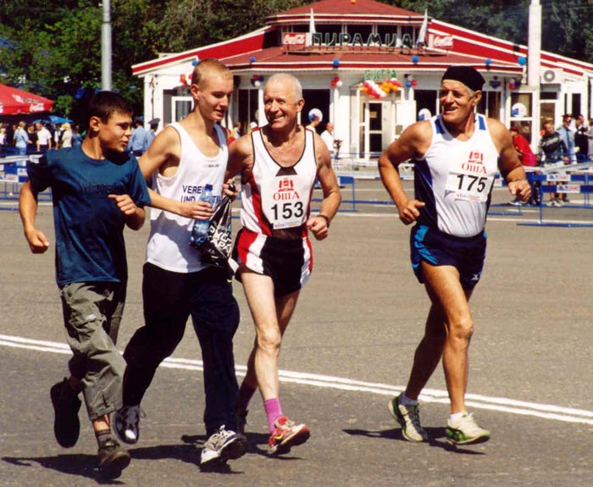
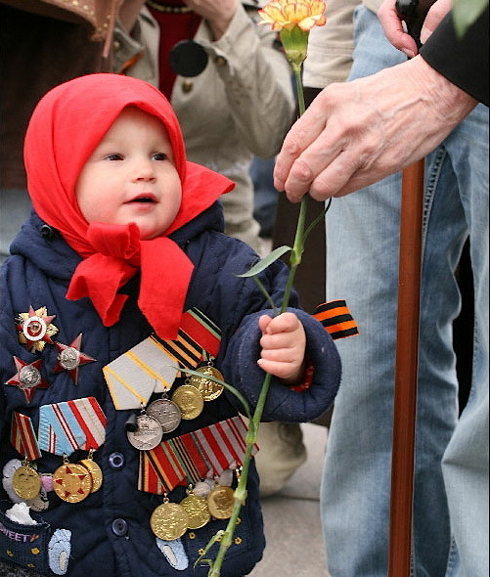
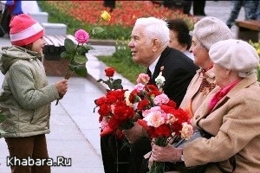
Важная составляющая проекта это связь и преемственность поколений

Slide 14
Один из примеров

Slide 15
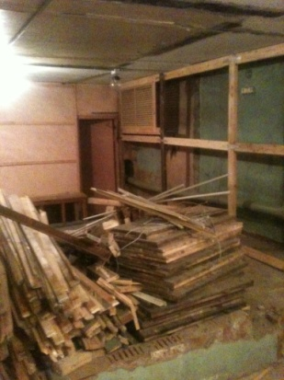
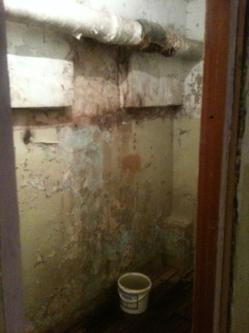
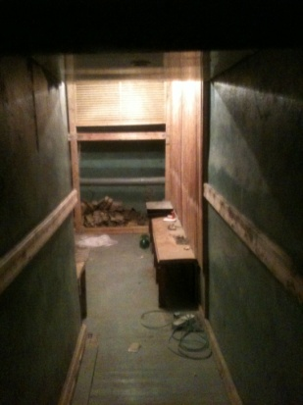
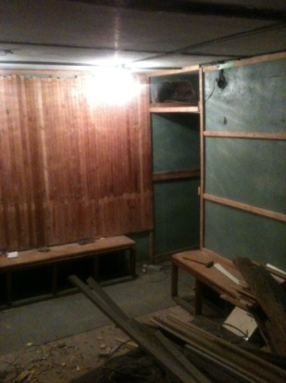
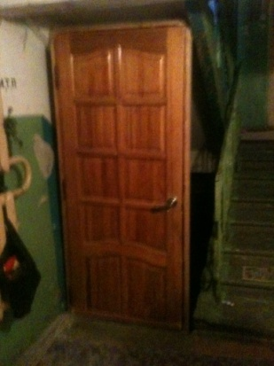
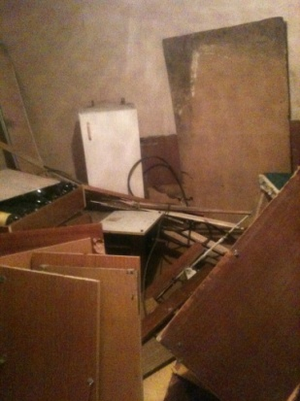
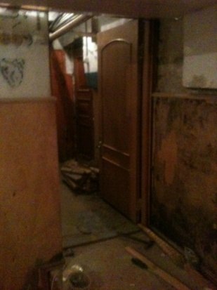
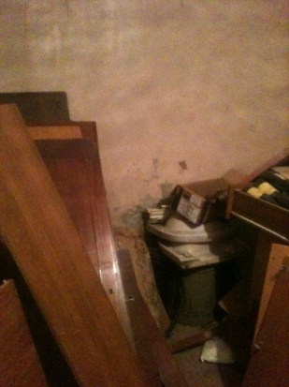
Что было

Slide 16
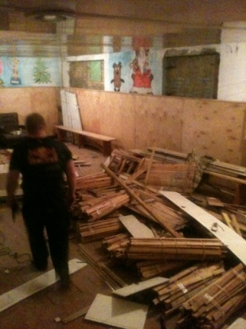
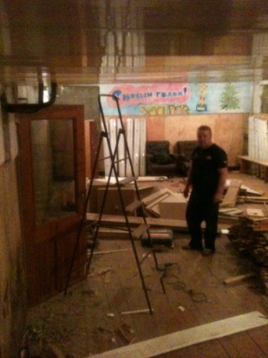
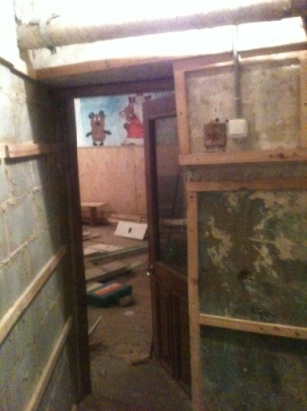
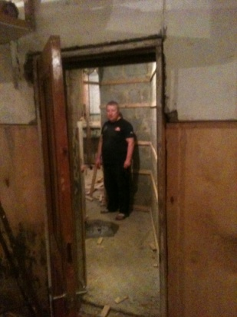
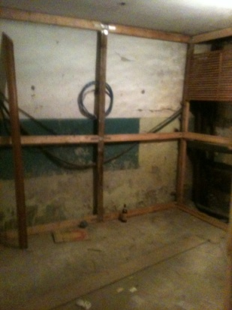
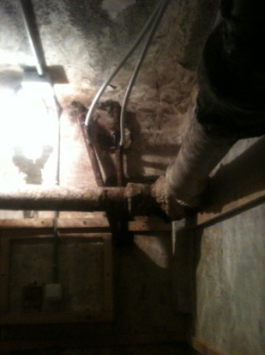
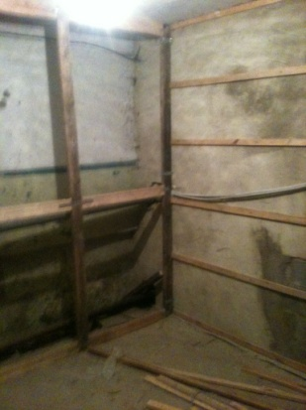
Будущий спортзал, кабинет тренера

Slide 17
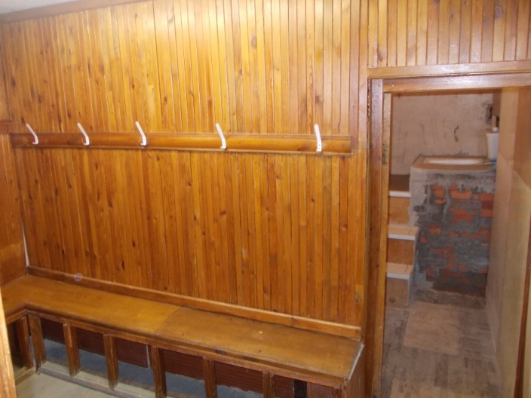
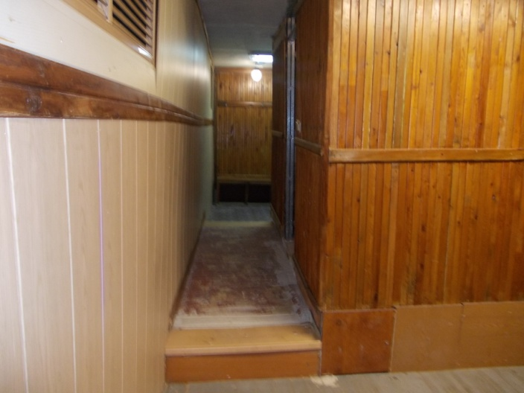
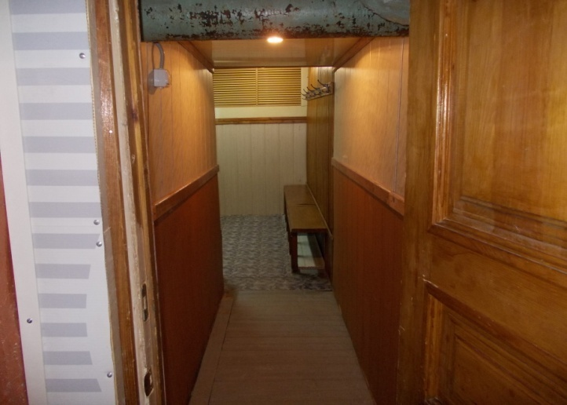
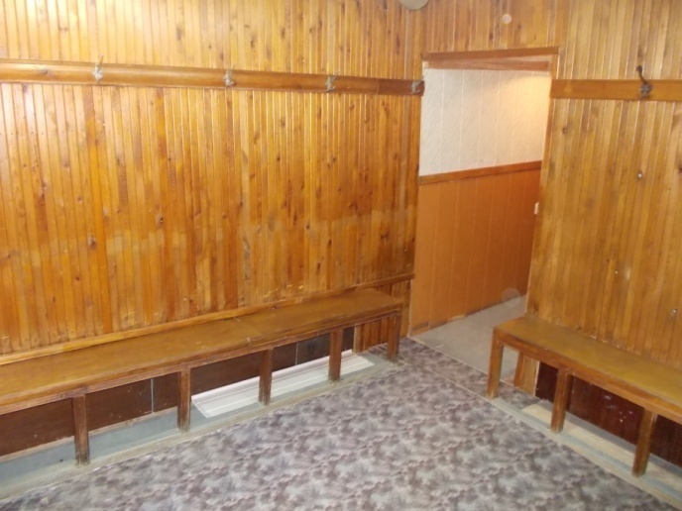
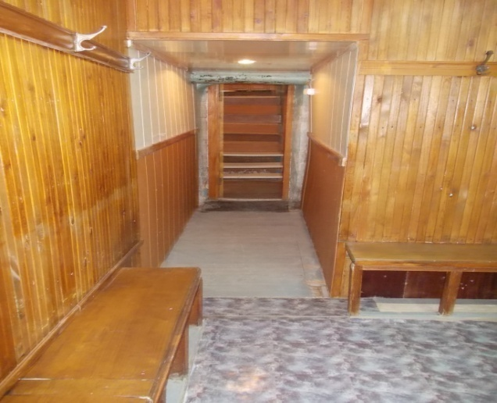
Что из этого получилось

Slide 18
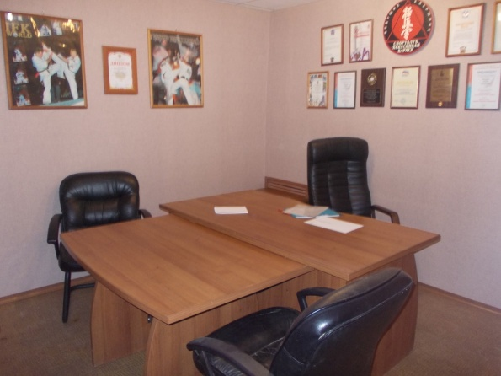
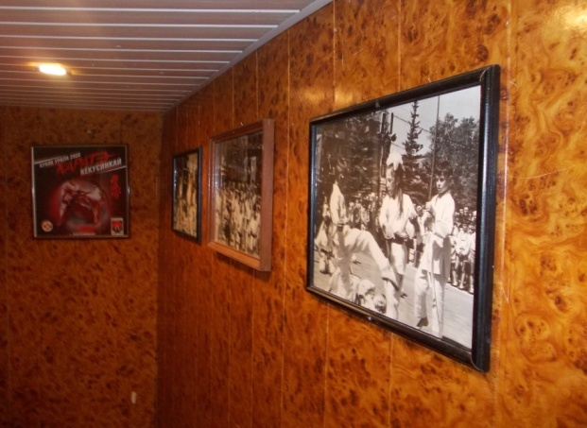
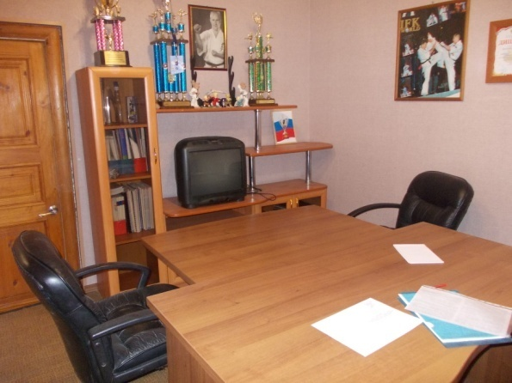
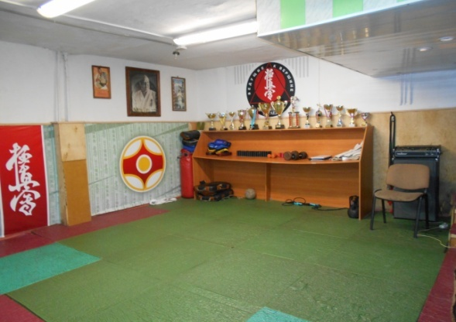
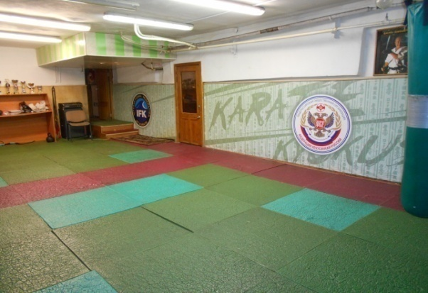
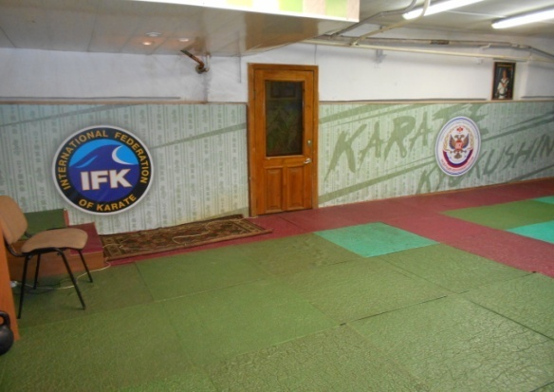
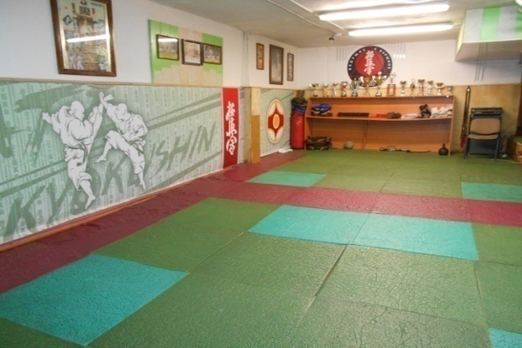
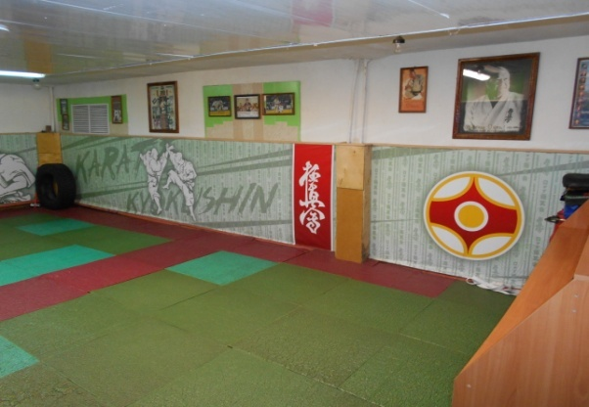
Спортивный зал, кабинет тренера преподавателя

Slide 19
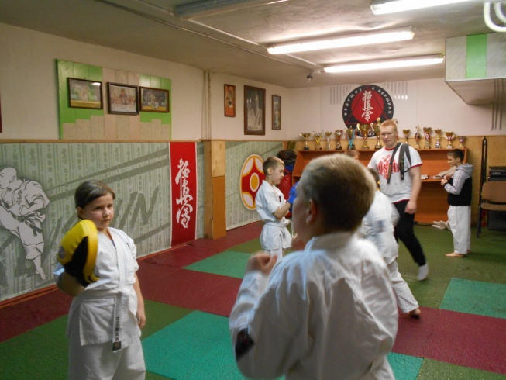
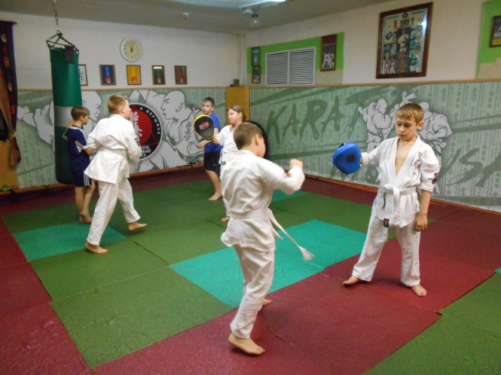
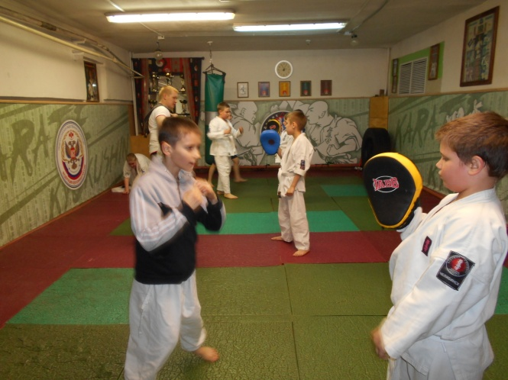
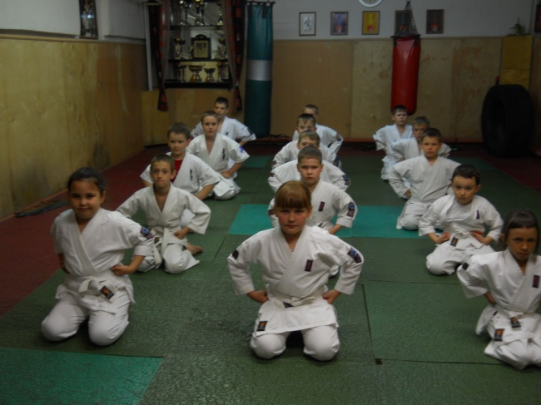
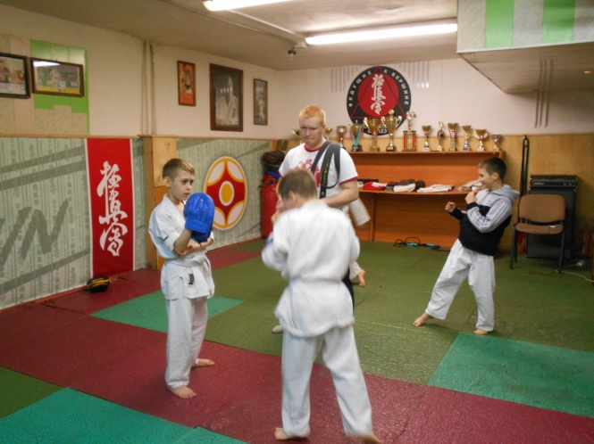
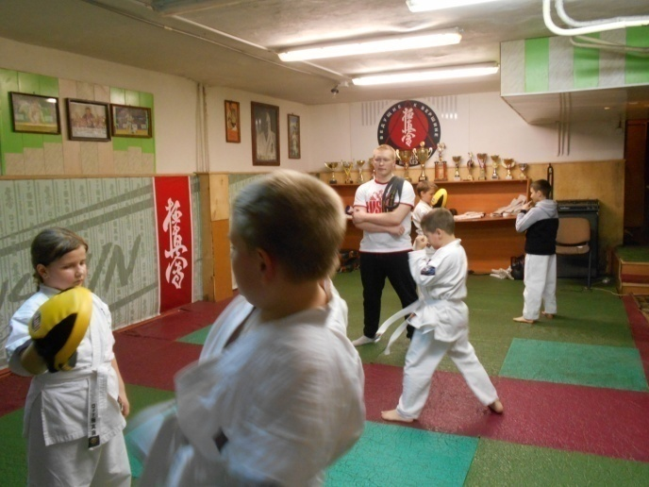
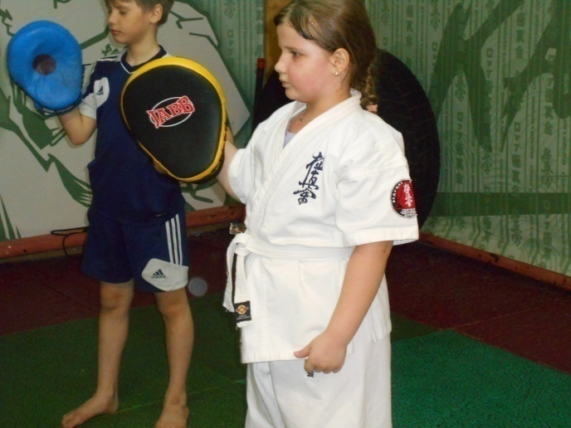
Тренировка дети

Slide 20
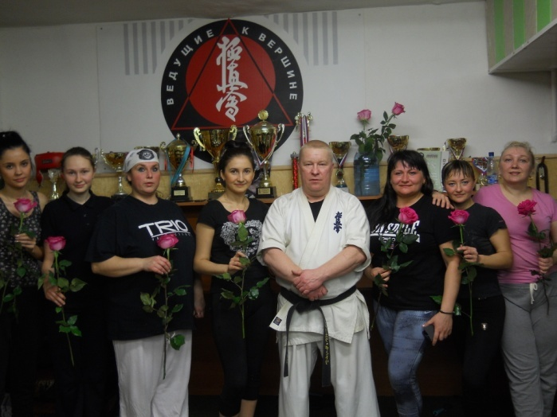
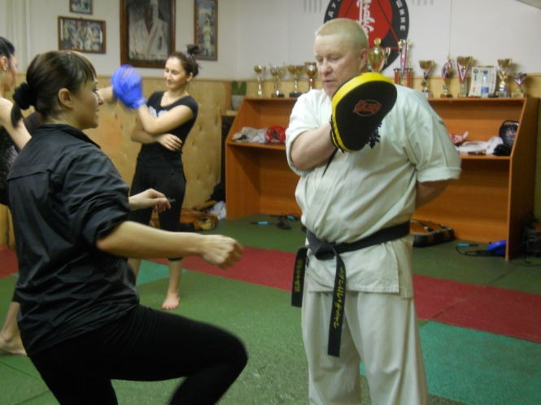
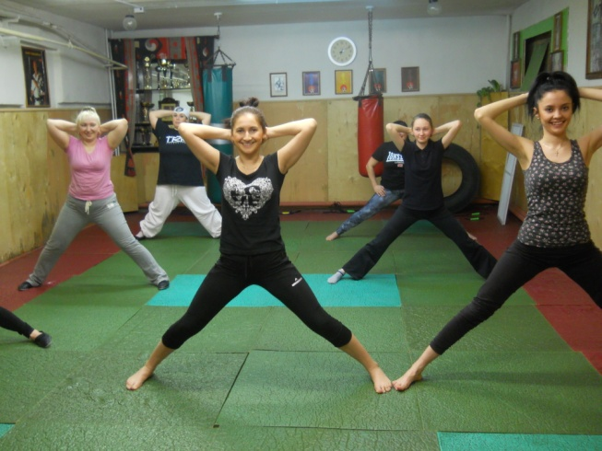
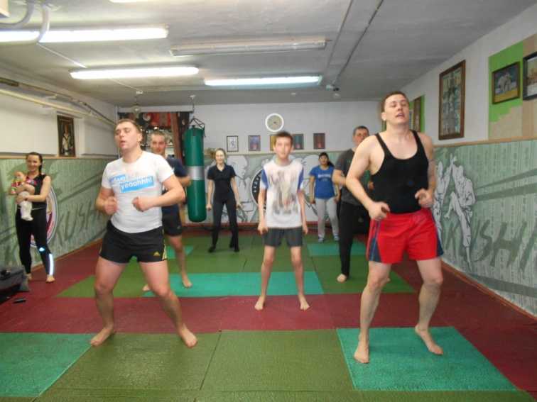
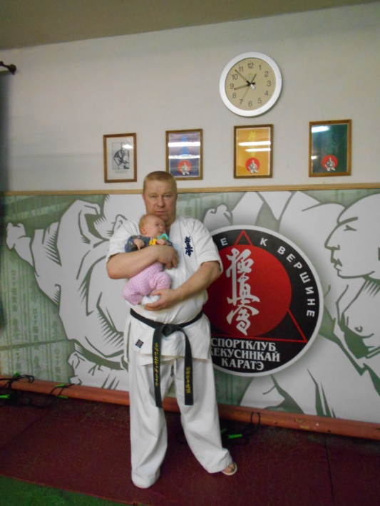
Тренировка мамы, папы

Slide 21
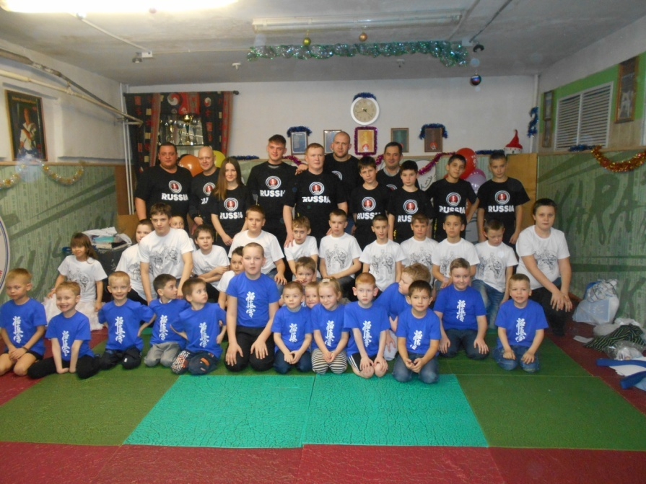
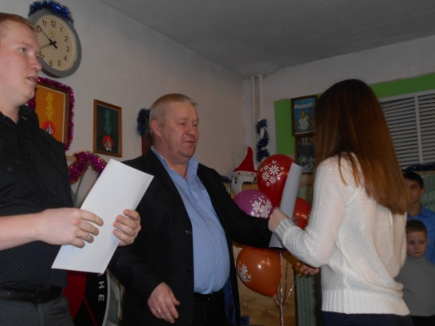
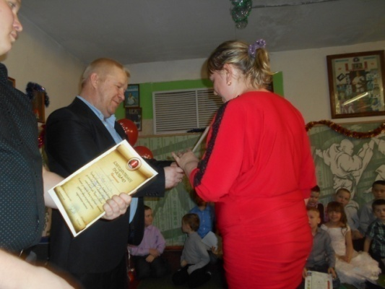
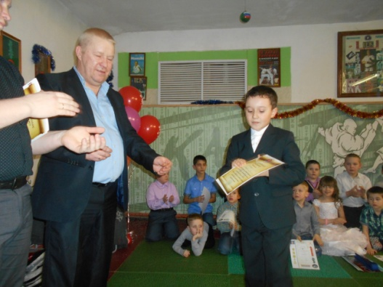
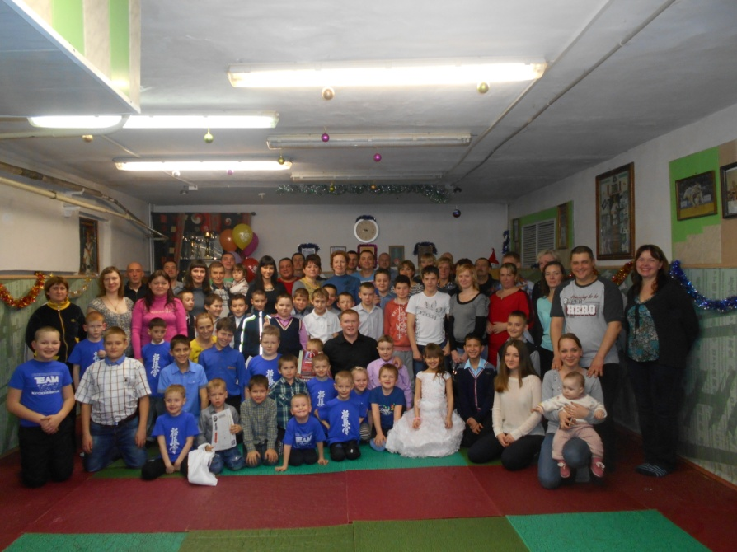
Подведение итогов года

Slide 22
Статистика
60 м2 (рабочая площадь помещения)
40 м2 (кабинет, раздевалки, душ, хоз.помещения)
100 детей (проходимость)
300 т. руб (ремонт)
50 т. руб (вентиляция)
100 т. руб (спортинвентарь)
15 т. руб (коммунальные затраты)
2 тренера – преподавателя
50 детей получают услуги ( с 4 лет и старше)
3 ребенка (с нарушением ОДА)
70 человек (активных родителей)
20 родителей (получают услуги ЗОЖ)
30 чемпионов и призеров (2016 год)
10 показательных выступлений в год
10-15 человек (прирост в год)

Slide 23
Будущее, каким оно будет?

Slide 24
Может оно должно стать таким?

Slide 25
Современным, доступным и комфортным

Slide 26
А самое главное оно должно быть во дворе, шаговой доступности

Slide 27
Инвестиции в самих себя, во благо будущего поколения…
Успех, которого мы хотим добиться в развитии будущего поколения, всегда и везде, на самом деле он находится в нас, он только ждет руководства к действию.
Отдай детству лучшее, что есть у тебя, и к тебе вернется лучшее, что есть в детях…
Развитое будущее
- залог сильного государства…

Slide 28
СПАСИБО ЗА ВНИМАНИЕ! Автор проекта: Общественный Департамент Спорта Гражданского Института Развития 89507484311 тел: 8(351)721-25-01

